Slide 1
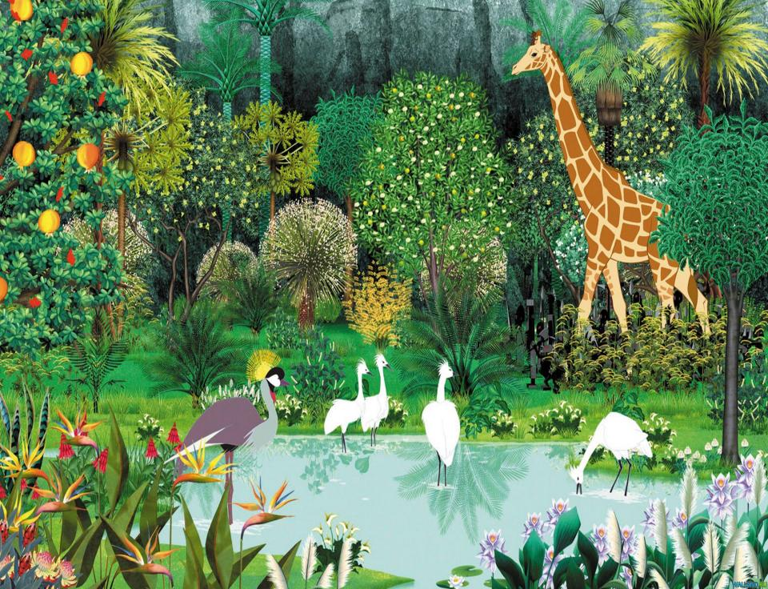
Кавказский государственный биосферный заповедник
Разработала учитель
биологии, экологии МБОУ лицея№90 г.Краснодара
Брезгина О.Э. [265-796-478]
2012г.

Slide 2
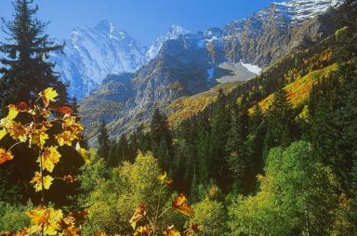
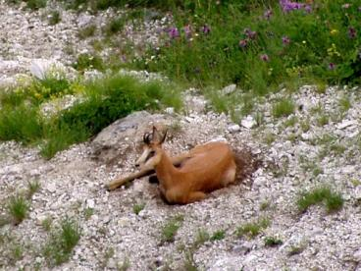
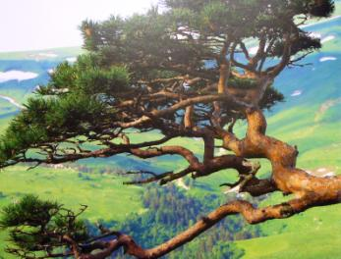
С целью сохранения редких и исчезающих видов представителей животного мира на территории края созданы заказники, заповедники, лесопарки, охотничьи угодья. Самый крупный заповедник нашего края — Кавказский государственный биосферный, включенный в международную систему биосферных заповедников.

Slide 3
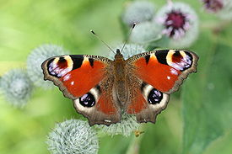
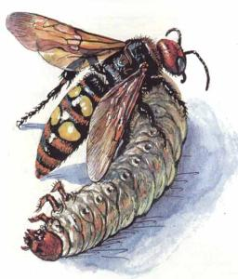
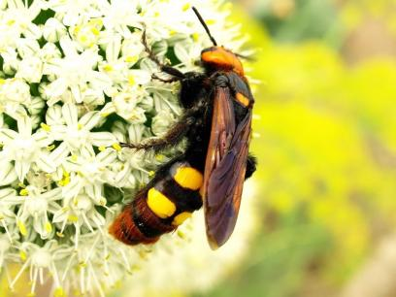
Виды
В нем обитает 18 видов рыб, 9 — земноводных, 16 — пресмыкающихся, более 200 — птиц, более 60 — млекопитающих. В заповеднике встречаются редкие виды бабочек: большой и малый ночной павлиний глаз. В Красную книгу занесены 23 вида позвоночных животных, встречающихся в заповеднике, и самая крупная оса России — сколия гигантская.
малый ночной павлиний глаз
сколия гигантская.

Slide 4
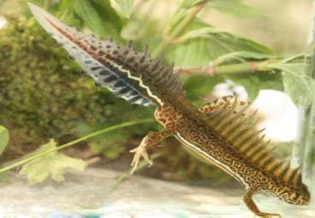
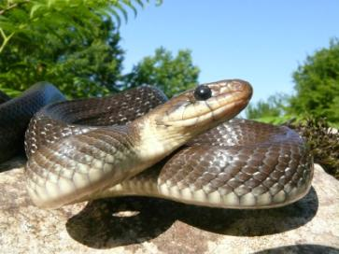
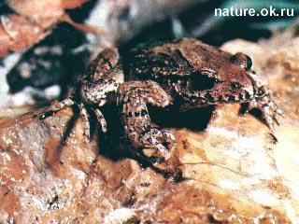
Пресмыкающиеся
Из пресмыкающихся и земноводных в заповеднике отмечены малоазиатский тритон, кавказская крестовка, средиземноморская черепаха, эскулапов полоз, кавказская гадюка, уж обыкновенный. К сожалению, эскулапов полоз по причине крупных размеров и медленного передвижения часто гибнет от рук людей.
малоазиатский тритон
эскулапов полоз
кавказская крестовка

Slide 5
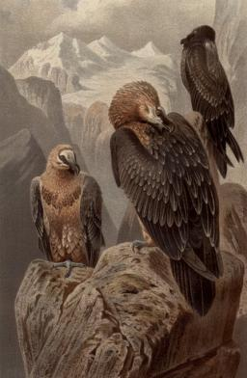
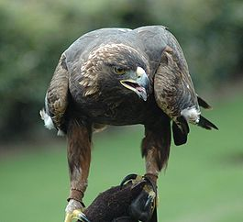
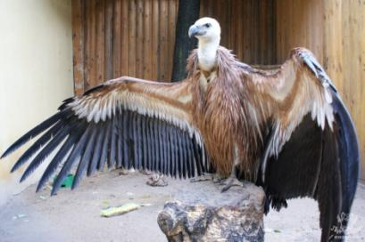
Птицы
Среди птиц чаще всего встречаются дрозды, пеночки, трясогузки, лесной канюк. На скалистых обрывах по долинам рек гнездятся птицы-падальщики — вороны, беркуты, грифы, а также белоголовый сип, бородач, которые строят свои гнездовья очень основательно и используют их много лет подряд.
бородач
белоголовый сип
беркуты

Slide 6
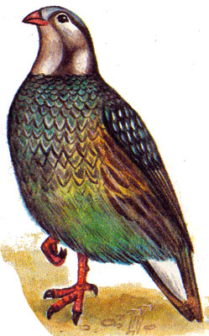
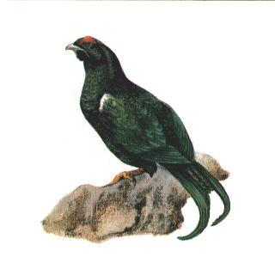
кавказский улар
К типичным высокогорным птицам заповедника относятся кавказский тетерев и кавказский улар (горная индейка), пестрая окраска перьев которого делает его совершенно незаметным.
тетерев

Slide 7
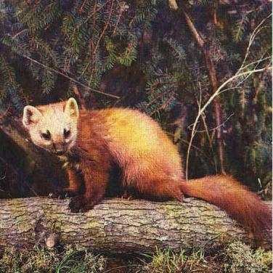
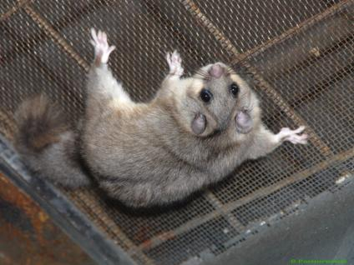
Фауна
Богата и фауна мелких млекопитающих заповедника: еж, крот, соня-полчок, кавказская мышовка. Из крупных хищников в ней обитают рысь, леопард, лесной кот, бурый медведь. Из пушных — куницы лесная и каменная, барсук, выдра, енотовидная собака, европейская норка, ласка, лисица.
куницы лесная
соня-полчок

